Slide 1
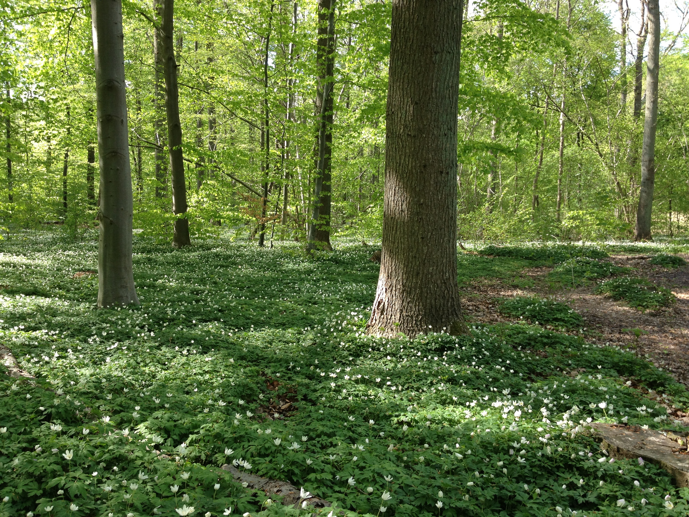
Vejle
Oktober 2015
Ved psykolog Lena Højgård Isager
Psykologhuset Kognitivt Fokus
www.pkf.name

Slide 2

Temadag
Introduktion til den medfølelsesfokuserede tilgang
Skam
Selvkritik
Supervision

Slide 3
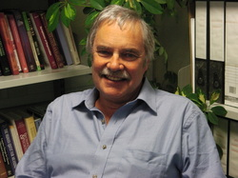
Definition af medfølelse i
Compassion Focused Therapy
    ”En sensitivitet overfor lidelse (og hvad der forårsagede lidelsen), sammen med en forpligtigelse til at forsøge at forebygge og at lindre lidelse”
    Paul Gilbert og Choden 2014

Slide 4
Skamfuldt at lide af psykisk sygdom -
Skam lukker ned for sindet og forhindrer engagement i egen lidelse
Skam vedligeholdes ofte indefra af selvkritik og kritiske tanker om andre og af handlinger, der er rettet mod at komme væk fra skammen
Skam vedligeholdes udefra af andres holdninger, stigmatisering, konkurrencesamfundets idealer, mm

Slide 5
Medfølelse som flow
Anden Selv
Selv Anden
Selv Selv
Forskellige øvelser for hver
Evidens for at man ved intentionelt at træne hver af disse kan have indflydelse på mental tilstand og social adfærd
Notes:
5

Slide 6
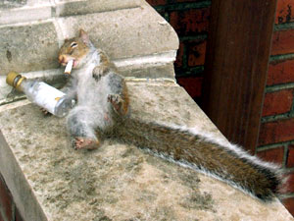
Realitetstjek: Livet kan være hårdt
Medfølelse udspringer af en erkendelse af vores livsvilkår:
Vores liv er begrænsede, i gennemsnit lever vi 20-30.000 dage.
Det er vores skæbne til at blive ældre og dø.
Vi lider ofte af sygdomme og rammes af tragedier.
Vores liv er påvirkede af en tilfældig genetisk sammensætning og af tilfældige hændelser.
Vores liv er fyldt af forandringer og tab.
Vi er udviklet til at overleve,
ikke til at være lykkelige

Slide 7
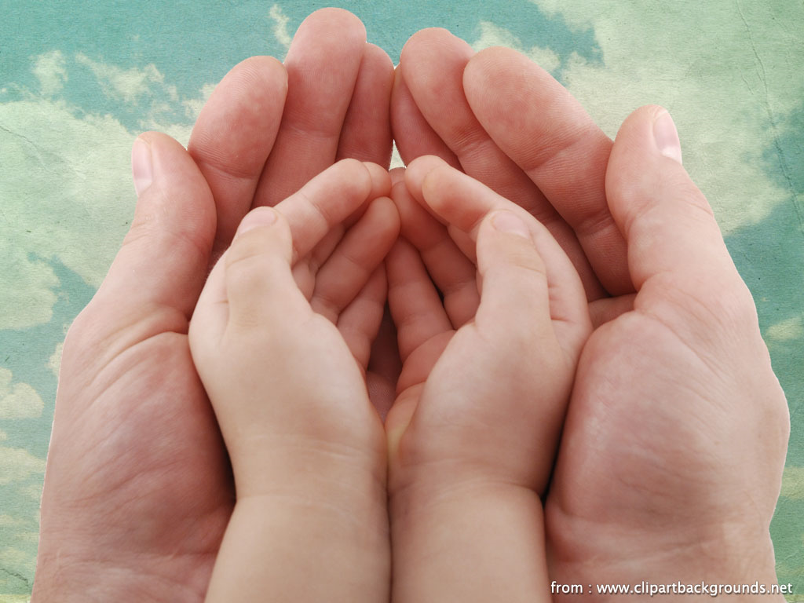
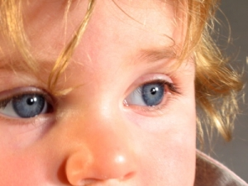
Formet af livet
Vores hjerner er formet i vores tidlige relationer og omgivelser. Vi er helt bogstaveligt støbt og formet af vores familie og oplevelser.

Slide 8
En version af os
Vi har ikke selv bestilt den hjerne, vi fødes med
Vi har ikke selv valgt, hvor vi vil fødes
Vi har ikke selv valgt, hvem vi vil fødes af
Det er ikke vores fejl!

Slide 9
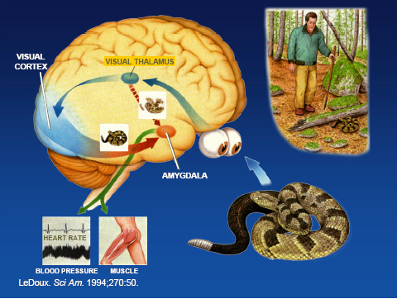
Neural Bases of Threat Processing
(LeDoux, 1994)
Notes:
Animal studies have shown that the amygdala receives sensory information via two routes: a rapid but crude input from the sensory thalamus (via the amydala) and a a slower but more detailed representation from the sensory cortex.
“Snake example & stick analogy”

Slide 10
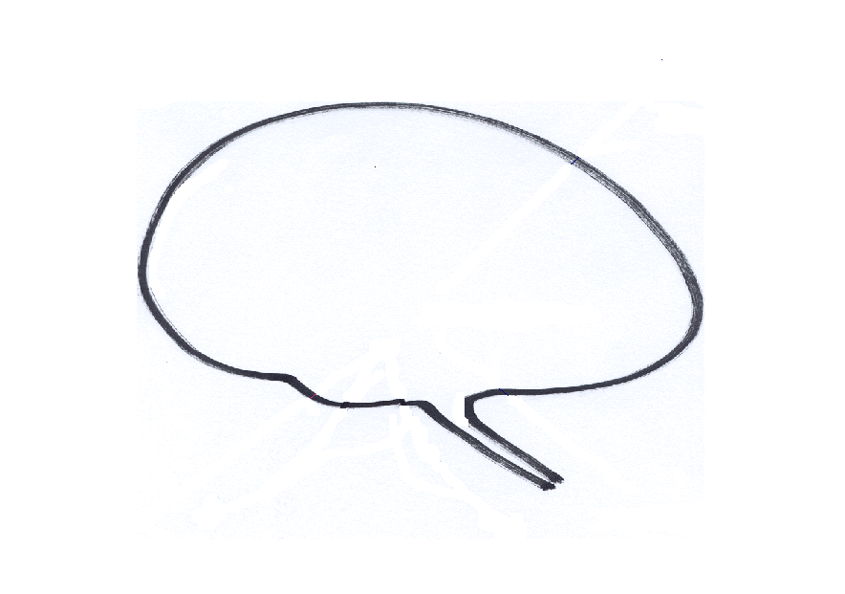

Vi behøver medfølelse med en meget tricky hjerne
Ny hjerne: Fantasi,
Planlægning, Rumination, Integration
Gammel hjerne: Følelser, Motiver,
Søgning og etablering af relationer
Paul Gilbert 2013/Isager

Slide 11
Sources of behaviour
Vi behøver medfølelse med en meget tricky hjerne
Mindful hjerne
Ny hjerne: Fantasi,
Planlægning, Rumination, Integration
Gammel hjerne: Følelser, Motiver,
Søgning og etablering af relationer
Medfølelse
Paul Gilbert 2013 /Isager

Slide 13
Typer af affektreguleringssystemer
Drevet/ spænding / vitalitet
Tilfredshed / tryg / forbundet
Tilskyndelses/resurse-
fokuseret
At ønske, forfølge,
opnå og konsumere noget
Aktiverer
Uden-ønsker/tilknytnings-
fokuseret
Tryghed - venlighed
Beroliger
Trusselsfokuseret
Aktiverer søgning af beskyttelse og
sikkerhed
Aktiverer / hæmmer
Fra Paul Gilbert 2008 (Isager/Mørch)
Vrede / angst / afsky

Slide 14
Motivationssystemer
Drive
Beroligende system
At være en del af fællesskabet
Motivation til at lindre egen og andres lidelse
Imødekomme egne og andres behov
At nå et mål
At gå efter det man er optaget af
At komme i sikkerhed
At kæmpe
At komme væk
At undgå / lægge sig død
Trusselsfokus

Slide 15
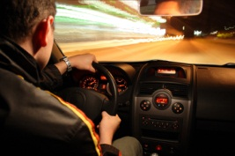
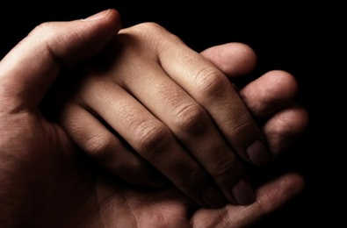
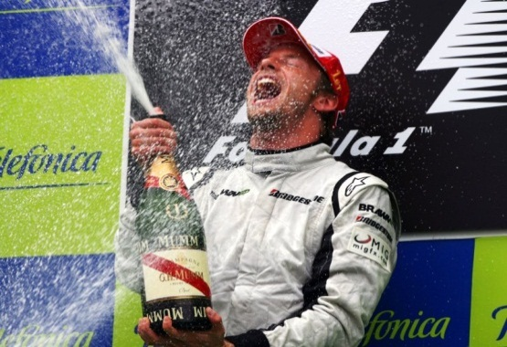
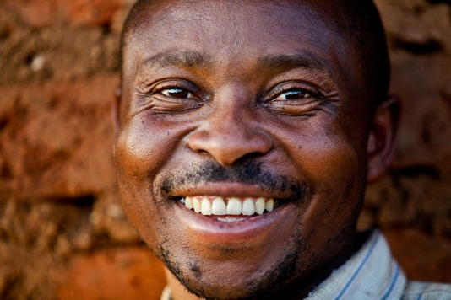
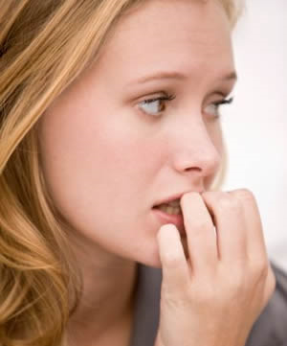
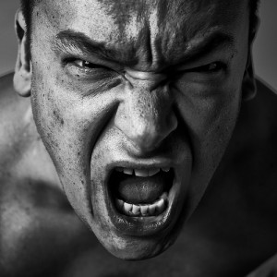
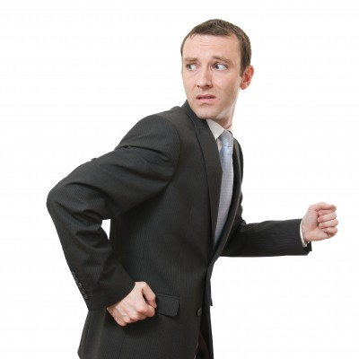


Slide 16
Trusselsfokuseret
Aktiverer søgning af beskyttelse og
sikkerhed
Aktiverer / hæmmer
Angst
Krop / følelser
Spændt
Hjertebanken
Tør i munden
“Sommerfugle i maven”
Bange
Opmærksomhed / tænkning
smalt fokuseret
Fare - trussel
Scanner - søger
Internt vs. externt
Adfærd
Passiv undgåelse
Aktiv undgåelse
Viser underkastelse
Dissocierer

Slide 17
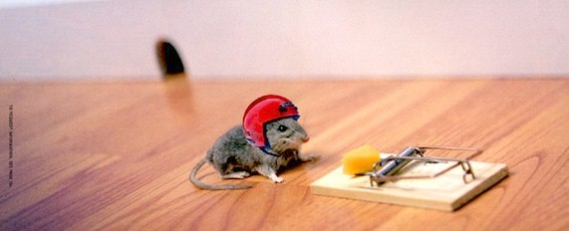
Notes:
17

Slide 18
Trusselsfokuseret
Aktiverer søgning af beskyttelse og
sikkerhed
Aktiverer / hæmmer
Vrede
Krop / følelser
Spændt
Hjertebanken
Trang til at handle
Vrede
Opmærksomhed / tænkning
smalt fokuseret
Overskridende/blokerer
Scanner - søger
Internt vs. externt
Adfærd
Intensiverer handling
Viser agression
Angriber
Dissocierer

Slide 19
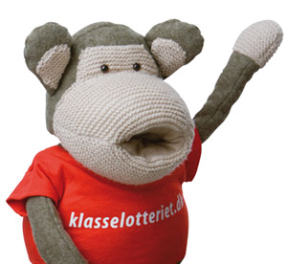
Lotterigevinst
10 millioner kr.!!!!

Slide 20
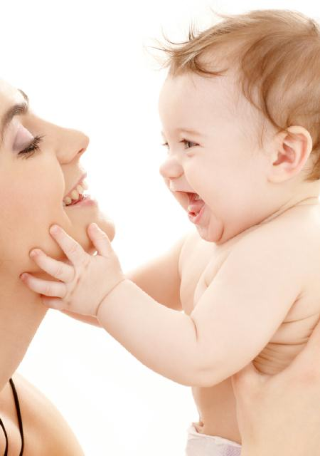

Slide 21
Tilskyndelses/resurse-
fokuseret
At ønske, forfølge,
opnå og konsumere noget
Aktiverer
Glæde / Lyst
Krop / følelser
Aktivitet
Hjertebanken
Trang til at handle
Forstyrret søvn
Opmærksomhed / tænkning
smalt fokuseret
Undersøgende
Køber
Internt vs. externt
Adfærd
Engagerer sig
Er social
Går igang
Rastløs
Fester

Slide 22
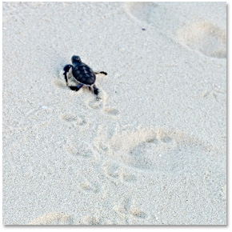
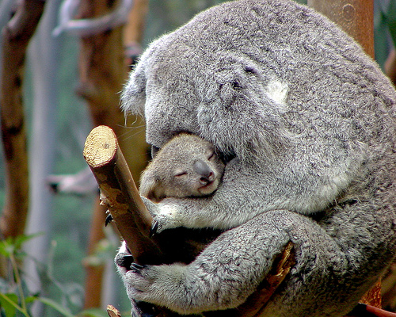
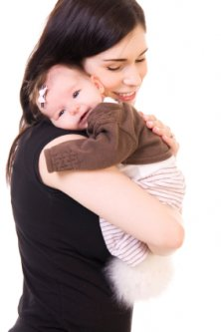

Slide 23
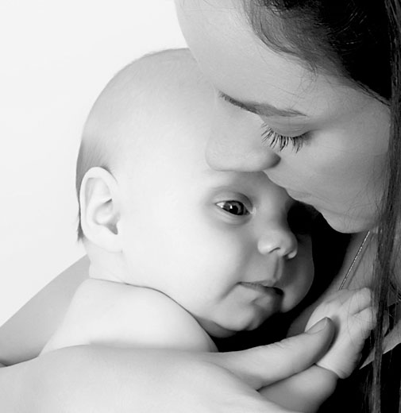

Slide 24
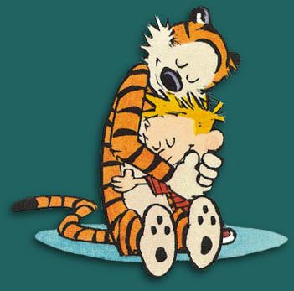
Tryghed

Slide 25
Uden-ønsker/tilknytnings-
fokuseret
Tryghed - venlighed
Beroligelse
Velvære/Ro
Krop / følelser
Rolig
Langsom
Velvære
Tilfreds
Opmærksomhed / tænkning
Åbent fokus
Reflekterende
Socialt indstillet
Internt vs. externt
Adfærd
Fredelig
Blid
Social

Slide 26
Tre cirkler arbejdsskema
Drive systemet
Aktivitet
Det beroligende system
Ro
Typisk situation:
Typisk situation:
Følelser og kropslige reaktioner:
Følelser og kropslige reaktioner:
Drevet/ spænding / vitalitet
Tilfredshed / tryg / forbundet
Trusselsfokus
Flugt/kamp/frys
Sikkerhedsstrategier:
Typisk situation:
Følelser og kropslige reaktioner:
Frit efter Paul Gilbert 2008 (Isager)
Vrede / angst / afsky

Slide 27
Medfølende sind/selv
Træning af færdigheder
Visdom
Visdom
Forestillingsevne, visualisering
Ræsonnement
Opmærksomhed
Karakteristika
Følsomhed
Karakteristika
Sympati
Sensitivitet
Medfølelse
Styrke
Omsorgsfuldhed
Karakteristika
Rummelighed
Styrke
Fordomsfrihed
Empati
Adfærd
Evnen til at føle
Evnen til at sanse
Forpligtigelse
Forpligtigelse
(Gilbert 2008/ Isager)

Slide 28
Karakteristika ved medfølelse
Sympati:
  At være åben, i stand til at blive berørt af og i harmoni med egne og andres følelser, lidelser og behov, spejlneuroner
Rummelighed:
  Evne til at tolerere snarere end at undgå svære følelser, erindringer og situationer
Empati:
  En empatisk forståelse af, hvordan sindet fungerer, hvordan vi føler, hvad vi føler, hvorfor vores tanker er, som de er - og en tilsvarende forståelse for, hvordan andre har det
Fordomsfrihed:
  En accepterende og forstående, men ikke eftergivende indstilling til sig selv og andre
Omsorgsfuldhed:
  Motivation til at give mere omsorg til sig selv og andre
Følsomhed:
  Følsomhed over for egne og andres behov

Slide 29
Medfølende færdigheder
Ræsonnement:
  Tænke og ræsonnere sig frem ved at bruge sin fornuft, bruge sin viden om vores opståen gennem en evolutionær proces og en tricky hjerne, sammen med egen visdom i form af livserfaringer.
Vælge den rette adfærd:
  Planlægge og udvise en adfærd, som aktivt får mig ( og andre) til at rykke frem mod mine (deres) livsmål, til at trives
Sætte sanserne i fokus:
  Vælge at bruge sine sanser, bruge naturen, finde beroligende dufte, bløde bolde / sten, musik / naturlyde, varme bade / massage, lækker mad, smukke ting
Mærke sine følelser:
  Øve sig i at mærke efter hvordan man har det og tolerere følelsen, udholde den og forholde sig medfølende til den
Bruge sin forestillingsevne:
  Genkaldelse af støttende erindringer, billeder og / eller gode følelser af sig selv. Brug af medfølende forestillinger
At bruge sin opmærksomhed bevidst:
  Fuldt nærvær og opmærksomhed. Bevidst rette opmærksomhed mod ting, som hjælper med at skabe harmoni
(Paul Gilbert 2010/ Isager)

Slide 30
At være og handle medfølende
Medfølelse har to former for psykologi
Engagement
  (Den indre cirkel af egenskaber)
  Evnen til at åbne sig overfor, forstå og tolerere lidelse
Lindring og forebyggelse af lidelse
  (Den ydre cirkel af færdigheder)
  Færdigheder i at vide hvordan man lindrer lidelse og fjerner årsagerne

Slide 31
Integrerende medfølende proces
At give/gøre
Mindfulde venlige handlinger
Engagere sig i det frygtede
At modtage/falde til ro
Beroligende åndedræt/Ro
Få jordforbindelse/stabilitet
Bekræftelse
Taknemmelighed værdsættelse
Medfølende
selv
Trussel
Mindful opmærksomhed
Triggere
Kropslige fornemmelser
Rumination
At sætte ord på
Notes:
31

Slide 32
Skam som vedligeholdende faktor
Når vi skammer os og bliver selvkritiske eller kritiske over for andre er det rigtig svært at ændre på en uhensigtsmæssig adfærd
Hvis andre også er kritiske eller vi fornemmer deres kritik, bliver det næste umuligt
Vi sidder fast i trusselsfokus og er optaget af at komme i sikkerhed / beskytte os f.eks. ved at:
  – negligere adfærdens omfang eller farlighed
  – forsvare vores ret til at have vores vaner i fred
  – blive opgivende og magtesløse overfor vanen

Slide 33
Øvelse i plenum
Tænk på en skamfuld oplevelse / vane
Hvilke fornemmelser får du i kroppen?
Hvordan forestiller du dig, at andre ville reagere, hvis du fortalte om den?
Hvad tænker du selv om dig?
Hvordan forsøger du at sikre dig selv?

Slide 34
Øvelse i plenum
Hvilke egenskaber eller kvaliteter ville kendetegne den perfekte terapeut / samtalepartner?

Slide 35
Oplevelse med skam
Tænk på en oplevelse som er forbundet med skam, det kan være en oplevelse af nyere dato eller det kan være en gammel oplevelse. Vælg en oplevelse som du ikke umiddelbart ville have lyst til at fortælle andre om.
Før visualisering:
Hvad tænker du om dig selv, når du tænker på denne skamfulde oplevelse. Hvad er dit syn på dig selv?
Hvordan forestiller du dig, at andre ville tænke om dig, hvis de havde kendskab til din oplevelse? Hvordan ville deres syn være på dig?
Efter visualisering:
Hvad tænker du om dig selv nu, når du ser på dig selv med medfølelse?
Hvordan forestiller du dig nu ud fra et medfølende perspektiv, at andre vil se på dig?

Slide 36
Medfølende farve
Sæt dig oprejst og behageligt tilrette, så du er vågen og opmærksom
Ret opmærksomheden mod dit åndedræt
Træk vejret lidt langsommere og dybere en du plejer at gøre, og prøv at have fornemmelsen af at sætte tempoet lidt ned og at give slip på udåndingen.
Ret opmærksomheden mod dit ansigtsudtryk, og prøv at have et mildt udtryk, træk lidt på smilebåndet, bare så det er behageligt.
Læg mærke til hvordan du har det i kroppen, om der er noget der trænger til opmærksomhed, så bare læg mærke til det og prøv at lade det være.
Læg mærke til at kroppen hviler solidt på stolen og jorden, og at underlaget udgør en solid base for kroppen
Læg på samme måde mærke til at kroppen udgør en solid base for sindet.
Hvis opmærksomheden vandrer undervejs, sådan som det er opmærksomhedens natur at gøre, så led den blot venligt tilbage til det, du gerne vil have opmærksomhed på, når du opdager det.
Forestil dig nu, at du befinder dig et trygt sted, det kan være hvor som helst i naturen eller inde, et sted du kender eller bare et du forestiller dig, det er dit valg.
Læg mærke til hvordan der ser ud på dit trygge sted, hvilke farver der er
Læg mærke til lydene
Læg mærke til duftene
Læg mærke til temperaturen og om du kan mærke fornemmelsen af vinden mod huden
Læg mærke til underlaget om det er hårdt eller blødt
Og læg nu mærke til at stedet byder dig velkommen og inviterer dig ind. At stedet gerne vil have, at du er der. Prøv at lade stedet sige goddag og velkommen til dig. Måske det kan lyde noget i retning af ” Hej (sig dit navn) velkommen, hvor er det dejligt at se dig”
Læg mærke til hvordan det er
Forestil dig nu en medfølende farve. Det kan være en hvilken som helst farve, helt efter dit valg. Du kan forestille dig farven som en tåge eller en fast form, det er helt op til dig.
Læg mærke til farvens intensitet og stoflighed
Du kan se farven foran eller ved siden af dig, eller du kan lade dig indhylle i farven
Læg mærke til, at din medfølende farve virkelig ønsker at være der for dig, lige sådan som du er
Læg mærke til at farven møder dig med varme, styrke, indlevelse, forståelse og visdom
Læg mærke til hvordan det er at blive mødt på den måde
Prøv nu sammen med din medfølende farve at se på erindringen om den skamfulde oplevelse fra før, at se på dig selv i erindringen med varme, forståelse, indlevelse, styrke og visdom.
Prøv virkelig at se på dig selv med medfølende øjne og læg mærke til, hvad der sker, når du gør det.
Slip så erindringen og vend opmærksomheden tilbage til din medfølende farve og åndedrættet
Når du er klar til det, så vend opmærksomheden ud i verden igen

Slide 37


Kritisk selv
Hvilken vælger du at lytte til?
Hvem får det bedste frem i dig?

Slide 38
Funktionsanalyse af kritisk selv
Hvad ville der ske, hvis der ikke var noget
kritisk selv?
Hvilken følelse har den overfor dig?
Hvad prøver den at opnå?
Hvordan får den dig til at have det?
Hvad ville være bedre for dig?

Slide 39
Undersøgelse af kritisk selv
Med brug af visualisering i plenum
Fokus på beroligende åndedræt
Læg mærke til dit ansigtsudtryk og se om du kan få et mildt udtryk. Prøv om du kan slappe af i panden, kinderne og kæben, og lav et lille smil, bare så det er behageligt.
Ret nu opmærksomheden mod kroppen. Læg mærke til om der er noget, der strammer eller spænder, så giv det lidt venlig opmærksomhed, se om du kan blødgøre lidt omkring det og så bare lad det være.
Ret nu opmærksomheden mod underlaget, gulvet og stolen, og prøv at få fornemmelsen af at underlaget udgør en solid base for kroppen.
Prøv på samme måde at få fornemmelsen af at kroppen udgør en solid base for sindet.
Prøv nu at tænke på en situation som du ikke klarede ret godt, hvor du dummede dig eller lavede fejl, og hvor du blev selvkritisk. Prøv om du kan fange de selvkritiske tanker og følelser.
Prøv at forestil dig, at du kan se den del af dig, der kritiserer, prøv at se den foran dig og se, hvilken form den tager. Ligner den dig eller andre?
Læg mærke til hvilket tonefald kritikeren har.
Læg mærke til kritikerens ansigtsudtryk.
Læg mærke til hvilke følelser kritikeren har overfor dig. Vær nysgerrig og læg mærke til vreden eller skuffelsen eller foragten.
Bevar dit venlige smil og prøv at undersøge, hvad der er bag alle beskyldningerne.
Hvad er din kritiker faktisk bange for?
Minder den dig om nogen?
Spørg dig selv:
Har min kritiker virkelig mit bedste i sinde?
Ønsker den at se mig trives, være glad og have fred?
Giver den mig opmuntring og en hjælpende hånd, når jeg har det hårdt?
Ønsker du, at det er den, der styrer showet?
Vend opmærksomheden tilbage til åndedrættet og det lille smil
Gør dig klar til at komme ud igen.

Slide 40
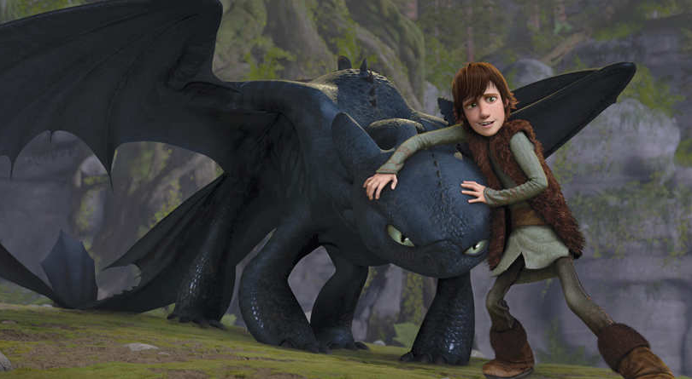
Plenum stoleøvelse med kritikeren

Slide 41
Arbejde med medfølende selv
Med brug af stole plenum og parvis
Når der er opnået en fornemmelse af kontakt med medfølende selv, så brug lidt tid på bare at have medfølelse med kritiske selv
Hvis personen begynder at blive trukket over i kritiske selvs følelser, så bryd kontakten og sæt fokus på det medfølende selv igen, indtil kontakten er der igen
Undersøg hvad der dukker op, når personen er medfølende over for kritisk selv
Inviter herefter det medfølende selv til at tænke over ”Hvad er det virkelig, der er forstyrrende / truende for det kritiske selv? Sådan at selvkritikken bliver genkendt som en måde at håndtere trussel på.
”Hvad har det medfølende selv lyst til at sige til eller gøre for det kritiske selv?”
Forestil dig at det kritiske selv er helet, ikke længere truet.
”Hvordan vil det så føle?”
”Hvordan vil det hjælpe?”
Prøv at holde den her, ved at gentage guidningen ovenfor.
”Forestil dig, hvad der sker, hvis kritisk selv får al den medfølelse, det har brug for. Forestil dig at truslen lægger sig for den.”
Giv slip på kritisk selv og vend tilbage til medfølende selv, dit eget beroligende åndedræt, og dit milde ansigtsudtryk og det lille smil.

Slide 42
Instruktion til guidning af ”Medfølende selv”
Start med at sætte dig behageligt, så du sidder afslappet og oprejst, med hovedet let løftet og ryggen fri.
Du kan have lukkede øjne eller lade blikket hvile ufokuseret foran dig.
Læg mærke til dit eget beroligende åndedræt. Prøv at trække vejret lidt dybere og lidt roligere end du plejer.
Prøv især at have fokus på udåndingen, og prøv om du kan få fornemmelsen af at give lidt slip og at sætte tempoet lidt ned på udåndingen.
Igennem hele øvelsen kan du, hvis opmærksomheden begynder at vandre, sådan som den naturligt vil gøre, så prøv bare blidt at vende opmærksomheden tilbage til åndedrættet og det du ønsker at have fokus på.
Læg mærke til dit ansigtsudtryk og se om du kan få et mildt udtryk. Prøv om du kan slappe af i panden, kinderne og kæben, og lav et lille smil, bare så det er behageligt.
Ret nu opmærksomheden mod kroppen. Læg mærke til om der er noget, der strammer eller spænder, så giv det lidt venlig opmærksomhed, se om du kan blødgøre lidt omkring det og så bare lad det være.
Ret nu opmærksomheden mod underlaget, gulvet og stolen, og prøv at få fornemmelsen af at underlaget udgør en solid base for kroppen.
Prøv på samme måde at få fornemmelsen af at kroppen udgør en solid base for sindet.
Tænk på en situation hvor du virkelig oplevede at være medfølende over for en anden. Hold fokus på din erindring om at være medfølende, uden at blive grebet af den andens lidelse. Bare læg mærke til din egen oplevelse af at være medfølende, hvordan det var at være dig i den situation. Giv så slip på erindringen.
Forestil dig nu den mest medfølende udgave af dig, du kan forestille dig, den bedst tænkelige udgave af dig. Og prøv så lige som en skuespiller, at forestille dig, at du er denne bedst tænkelige udgave af dig.
Tænk på de ideelle egenskaber, som du gerne vil have som medfølende person.
Forestil dig at have stor varme og kærlige følelser, læg mærke til hvordan det er, hvordan det føles i kroppen.
Forestil dig hvordan det er at have stor styrke, autoritet og modenhed, læg mærke til hvordan det er, hvordan det føles i kroppen.
Forestil dig hvordan det er, at have en ikke dømmende holdning, at du virkelig har stor tolerance og rummelighed både over for dig selv om andre, og læg mærke til hvordan det er.
Forestil dig at have stor visdom, og at du virkelig kan bruge al din viden og indsigt i de udfordringer, vi har som mennesker.
Tillad dig selv at gå helt ind i rollen og virkelig lægge mærke til, hvordan det er at have varme, styrke, en ikke-dømmende holdning og visdom.
Tænk over, hvordan det er at være en person, der kan tilgive og ikke bærer nag
Tænk på de egenskaber ved medfølelse, som du virkelig værdsætter, og forestil dig, at du har dem, og læg mærke til hvordan det er.
Giv dig selv lov til at blive denne bedst tænkelige medfølende udgave af dig.
Vid at du kan vende tilbage til denne position, når du ønsker det, og prøv at holde fast i fornemmelsen, når du går ud af øvelsen.
Vend opmærksomheden tilbage til åndedrættet og det lille smil.
Gør dig klar til at komme ud igen.

Slide 43
Referencer og kilder til inspiration
Powerpoint fra i dag og andre undervisningsmaterialer :
http://pkf.name/lena-hojgard-isager/powerpoints-fra-kurser-og-foredrag/
Bog:
Paul Gilbert: Medfølelse og mindfulness – fra selvkritik til selvværd. Klim 2009
Alle litteraturhenvisninger kan findes på:
http://www.compassionatemind.co.uk/resources/books.htm
Paul Gilbert: Compassion Focused Therapy, kapitel i ”Kognitiv terapi nyeste udvikling”, Rosenberg og Arnt Ed.
Hjemmesider m. videoer og meditationer til download:
http://pkf.name/lena-hojgard-isager/lydfiler-til-traening/
http://www.compassionatemind.co.uk/resources/video.htm
http://www.self-compassion.org/guided-self-compassion-meditations-mp3.html
http://www.mindfulselfcompassion.org/meditations_downloads.php
www.compassionforvoices.com Animeret film om Stuart der lærer at håndtere stemmer ved at bruge CFT

